Slide 1

Интеллектуальная игра «Лингвистический калейдоскоп» Подготовили: Ряполова В.И. Шиянова Е.Н.

Slide 2
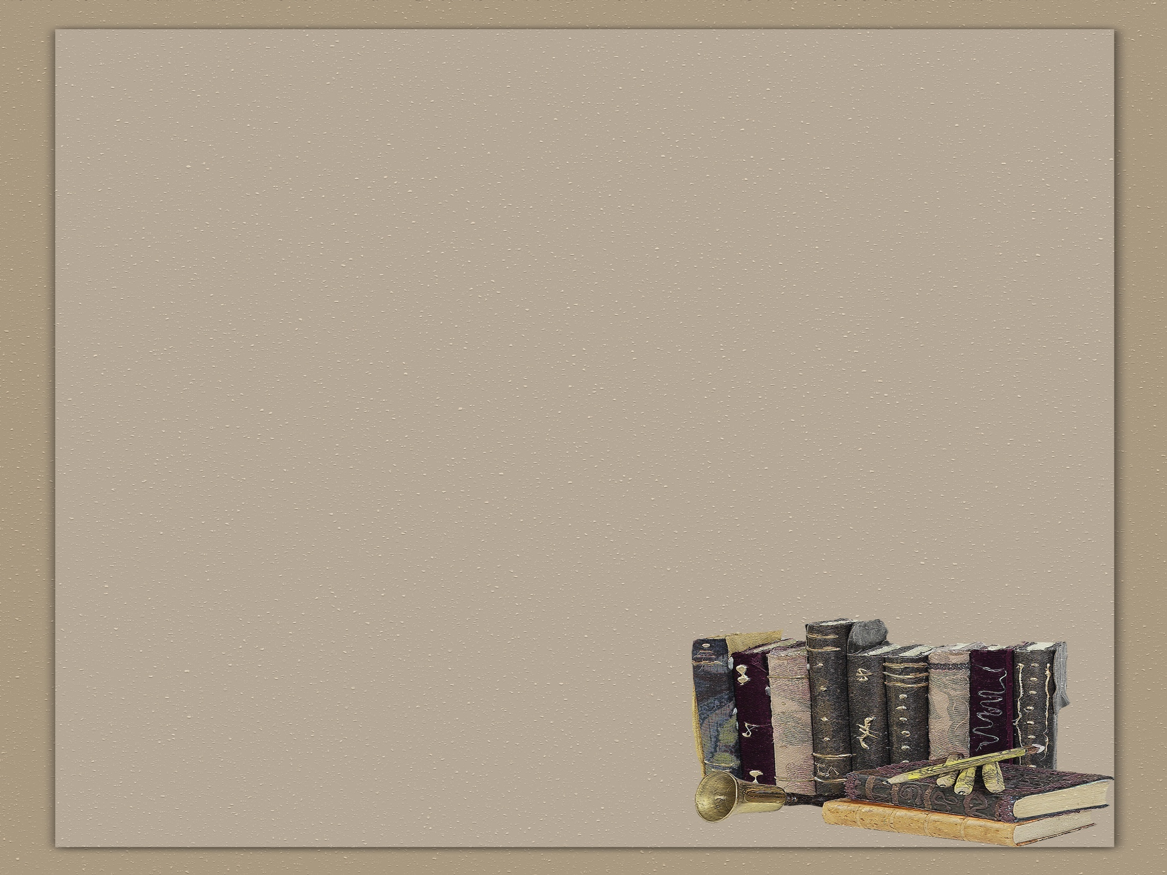
Найди верный ответ

Slide 3

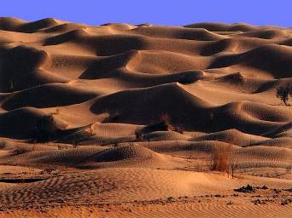
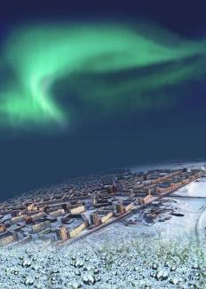
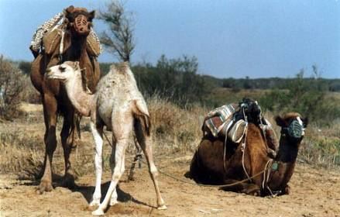
1. Песчаный наносный берег в степях, пустынях 2. Африканской животное 3. Населенный пункт крайнего Севера
Песчаный наносный берег в степях, пустынях

Slide 4

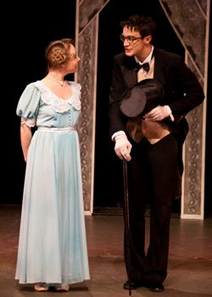
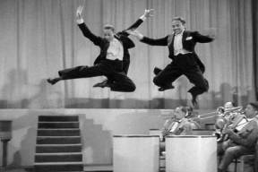
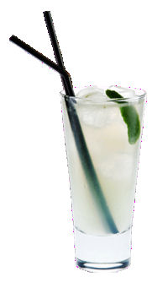
1. Национальный танец 2. Короткая комическая пьеса, обычно с пением 3. Сосуд для воды
Короткая комическая пьеса, обычно с пением

Slide 5
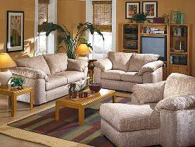
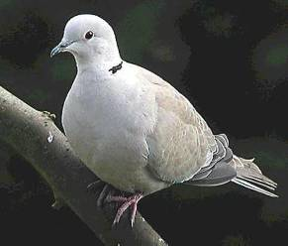
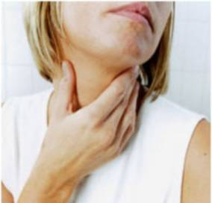
1. Центральная комната в доме 2. Небольшая птица из семейства голубиных 3. Заболевание горла
Небольшая птица из семейства голубиных

Slide 6

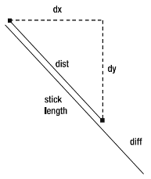
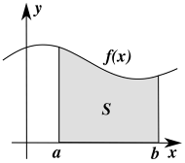
1. Величина, получающаяся в результате действия, обратного дифференцированию 2. Строительный материал 3. Расстояние между чем – нибудь
Величина, получающаяся в результате действия, обратного дифференцированию

Slide 7
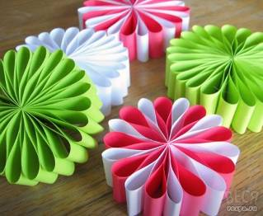
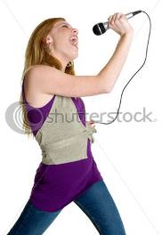
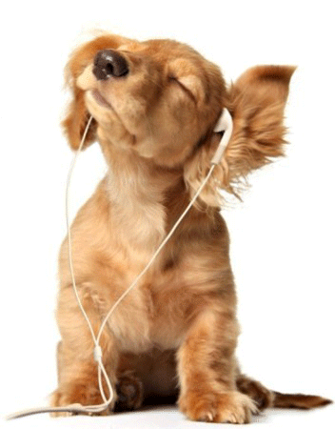
1. Музыкальный ритм 2. Страстный любитель пения и музыки 3. Елочное украшение
Страстный любитель пения и музыки

Slide 8
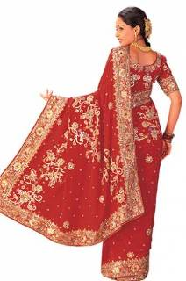

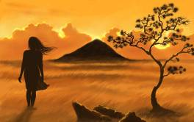
1. Южный ветер 2. Женское имя 3. Индийская женская одежда из куска материи, оборачиваемая вокруг тела
Индийская женская одежда из куска материи, оборачиваемая вокруг тела

Slide 9
Отгадай фразу

Slide 10
1. Однажды Всевышний птице средней величины из отряда Воробьиных сделал презент в виде небольшого количества пищевого продукта полутвердой массы, приготовленного из заквашенного особым способом молока.
2. Всеядная птица с серо-черным оперением при невыясненных обстоятельствах получила от небесного прародителя вознаграждение натуральным продуктом.
3.У орла раз черт украл кусочек колбасы.

Slide 11


Slide 12
1. Организм (отряд Двукрылые, подкласс Крылатые, класс Насекомых, тип Членистоногие) переместил свою массу на результат переработки продукции садового участка горячим способом.
2. Особь, являющаяся передатчиком ряда кишечных заболеваний и в силу этого представляющая непосредственную опасность для здоровья окружающих, по неосторожности нарушила санитарно-эпидемиологические правила и завершила деяние, которое может повлечь за собой нанесение вреда здоровью людей.
3. Вылетел комар из плова.

Slide 13
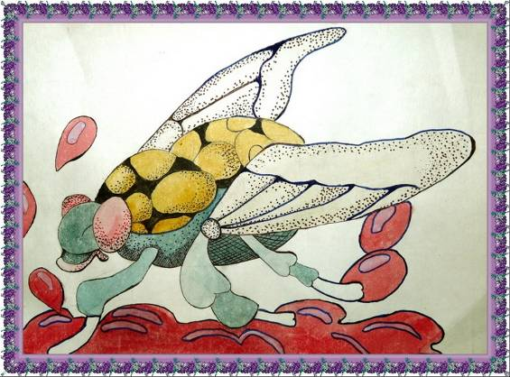

Slide 14
У женщины гораздо старше средних лет существовали до биологической смерти два представителя водоплавающей птицы надотряда Килегрудых с явным проявлением сангвинического темперамента.
2. Гражданка преклонных лет на совершенно законных основаниях обладала правом владения, пользования и распоряжения домашней водоплавающей птицей в количестве двух голов.
3. У деда скончалась одна грустная курица.

Slide 15


Slide 16
1. Домашнее парнокопытное животное при любых метеорологических условиях способно отыскать размытую водой почву.
2. Крупное наземное растительноядное животное, которое выращивается в индивидуальных и фермерских хозяйствах с целью получения дохода и является источником наживы при спекулятивной деятельности перекупщиков, в любое время суток способно произвести действие, результат которого свидетельствует о недостаточно благополучной санитарно-гигиенической обстановке вокруг нас.
3. Корова изредка пылинку спрячет.

Slide 17
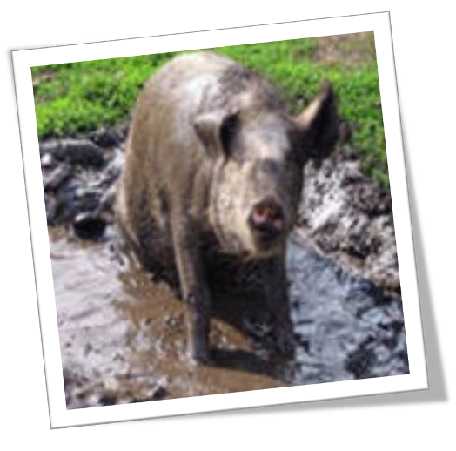

Slide 18
Оживи картину

Slide 19
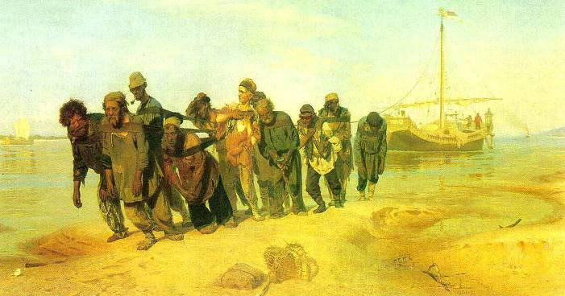
И.Е.Репин «Бурлаки на Волге»

Slide 20
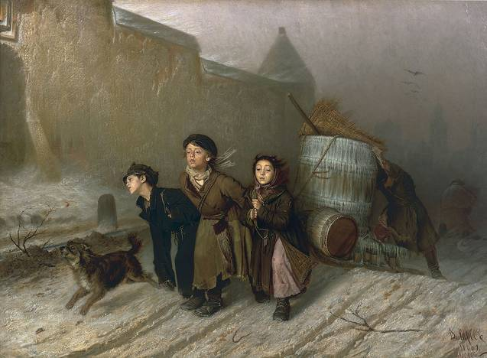
В. Г. Перов«Тройка»

Slide 21
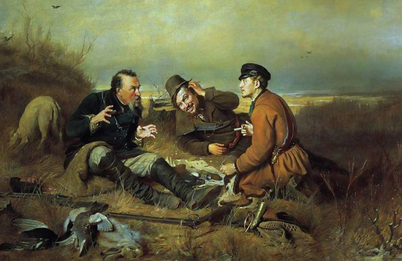
В. Г. Перов«Охотники на привале»

Slide 22
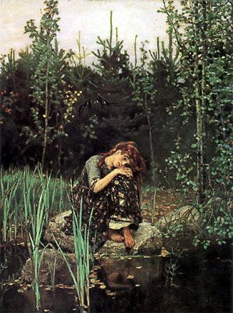
В. М. Васнецов «Алёнушка»

Slide 23
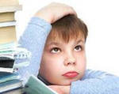
Сочини рассказ

Slide 24
Например: «Павел Петрович привез папе потрясающего попугая Петьку. Петька пожелал полакомиться пломбиром папы. Папа присел, погладил Петьку, посмеялся…»

Slide 25

Блиц - опрос

Slide 26
Конкурс капитанов

Slide 27
Отгадай фразеологический оборот

Slide 28
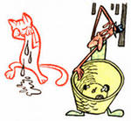

Slide 29


Slide 30
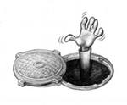

Slide 31


Slide 32
Рифмоплет

Slide 33
Леса - чудеса Должны - нужны Поля – земля Любить – хранить Стога - луга

Slide 34
Занимательная литература
Отгадай фразеологический оборот

Slide 35
«Нет слова, которое было бы так замашисто, бойко, так вырывалось бы из-под самого сердца, так бы кипело и животрепетало, как метко сказанное русское слово».

Slide 36
До новых встреч.

